Slide 1
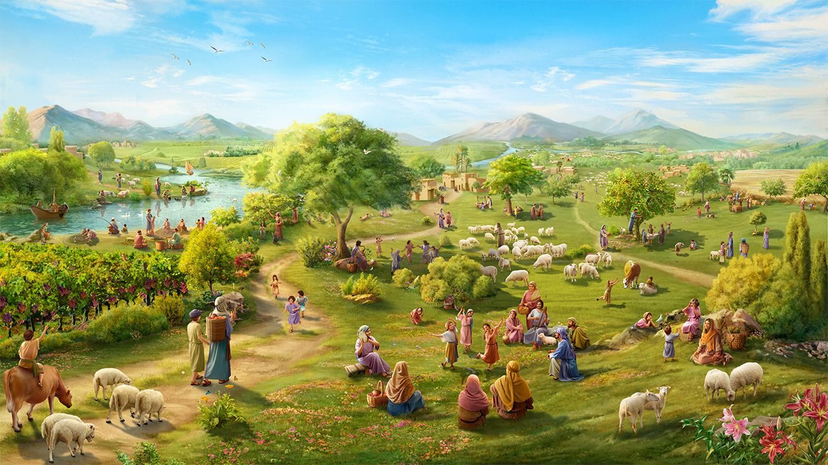
DĚDICOVÉ SLIBŮ
Lekce 9 od 23. do 29. listopadu 2025

Slide 2
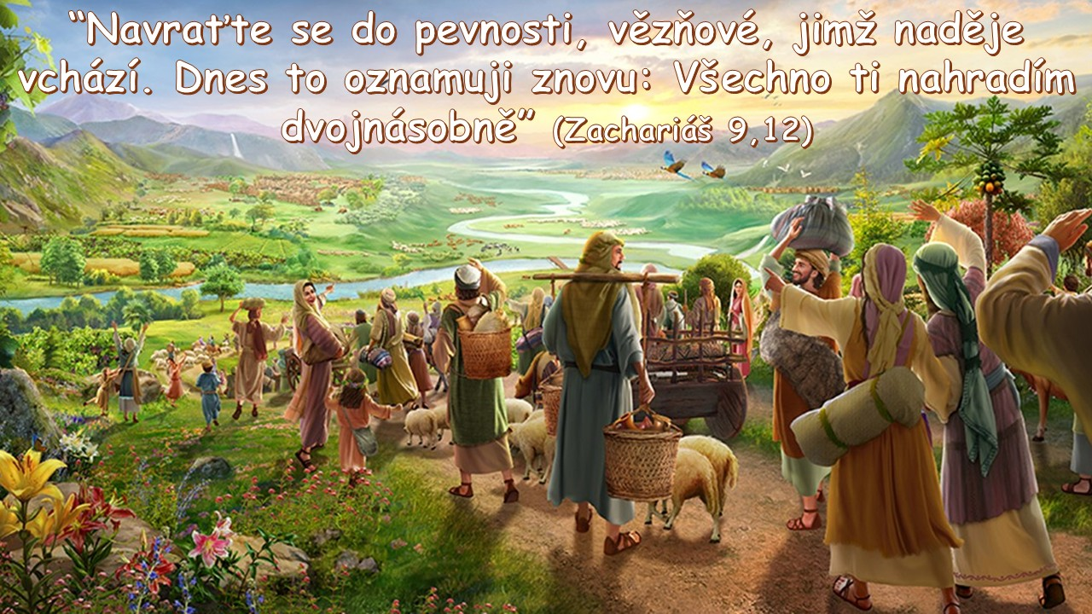

Slide 3

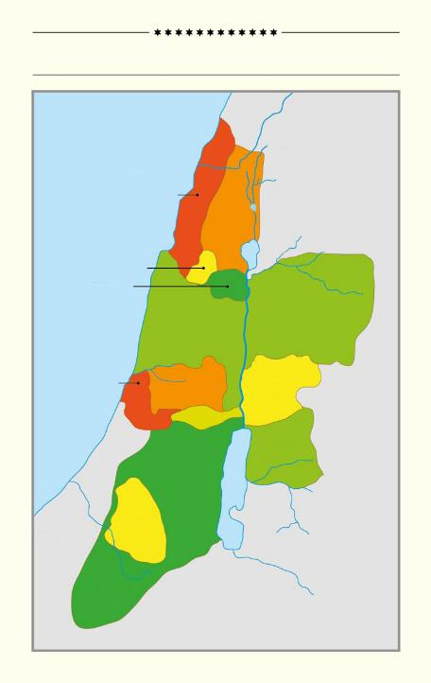
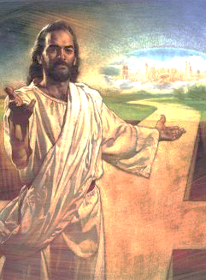
Velká část knihy Jozue, kapitoly 13 až 21, pojednává o rozdělení kanaanské země mezi různé izraelské kmeny.
12 IZRAELSKÝCH KMENŮ
Středozemní moře
Mezi odkazy na místa, národy a kmeny můžeme vidět zemi, která již byla dědictvím Izraele, ale kterou zároveň ještě plně nevlastnili.
AŠER
NEFTALÍ
Ježíšova smrt nás ujišťuje, že jsme již zdědili zemi, kterou Adam a Eva kdysi ztratili. Stále jsme však "zajatci naděje", že ji obdržíme.
ZABULÓN
ISACHAR
MANASÉS
MANASES
Eden a Kanaan
Země jako dar
Darovaná země
Jubileum
Navrácení země
DAN
A
EFRAJIM
GÁD
BENJAMÍN
RÚBEN
B
JUDÁ
C
ŠIMEÓN
B’
A’

Slide 4



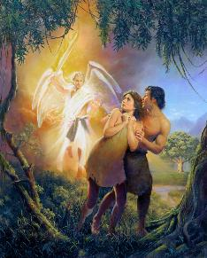
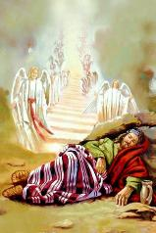
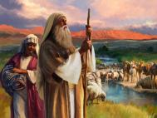
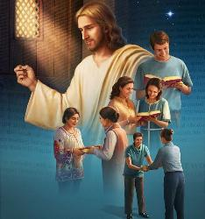
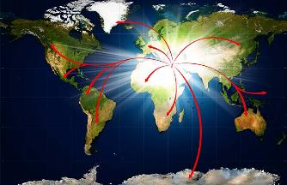
EDEN A KANAAN
“Proto jej Hospodin Bůh vyhnal ze zahrady v Edenu, aby obdělával zemi, z níž byl vzat” (1. Mojžíšova 3,23)
Bůh ustanovil Adama a Evu jako vládce tohoto světa (1. Mojžíšova 1,27-28), a umístil je do zahrady Eden (1. Mojžíšova 2,8).
Když neposlechli Boha, byli odtamtud vyhnáni (1. Mojžíšova 3,23). Ztratili kontrolu nad Zemí.
Bůh však pro lidstvo vymyslel plán, jak ztracenou zemi získat zpět. V první fázi daroval Abrahamovi, Izákovi a Jákobovi malý kousek země: Kanaan (1. Mojžíšova 13,14-15).
Postupně se vlastnictví rozšířilo na celou zemi, protože poznání Boha se dostalo ke každému lidu a národu (Izaiáš 11,9).
Neposlušnost Izraele způsobila změnu v původních plánech. Bůh vzbudil ze skal syny Abrahamovy, aby zdědili jeho zaslíbení: nás (Lukáš 3,8; list Židům 6,11-12).

Slide 5



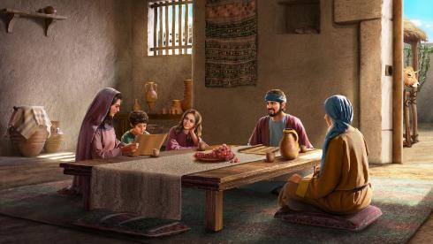
ZEMĚ JAKO DAR
“Hospodinova je země se vším, co je na ní, svět i ti, kdo na něm sídlí” (Žalm 24,1)
Stejně jako Adam a Eva neudělali nic, čím by si zasloužili vlastnictví zahrady Eden, Abraham a jeho potomci také neudělali nic, aby si zaslíbili zaslíbenou zemi. Byl to dar od Boha.
Tento dar můžeme přirovnat k pronajatému domu. I když Izrael mohl žít v Kanaánu, země byla stále v Božím vlastnictví (Žalm 24,1).
Majitel domu je ten, kdo se stará o údržbu střechy, potrubí atd. Podobně je Bůh tím, kdo opatřil déšť, ochránil úrodu atd., aby Izrael žil s důvěrou v zemi, kterou jim Bůh dal.
Stejně jako v Edenu, i zde byla jedna renta, kterou bylo třeba "zaplatit": poslušnost (3. Moljžíšova 20,22). Byla to opravdu otázka vztahu: milovat Boha a těšit se z Jeho požehnání.
Včerejšek, stejně jako dnešek, je stále věcí víry (list Židům 11,9-13).

Slide 6


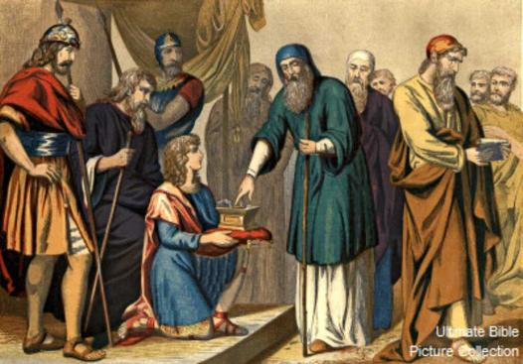
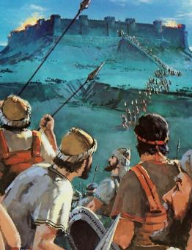
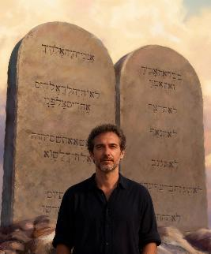
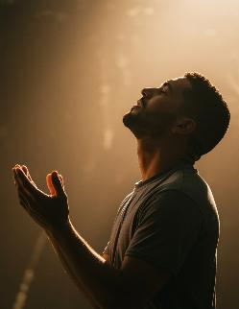
DAROVANÁ ZEMĚ
“Rozděl nyní tuto zemi do dědictví devíti kmenům a polovině kmene Manasesova” (Jozue 13,7)
Když byl Jozue starým mužem, Bůh mu přikázal, aby rozdělil zemi mezi izraelské kmeny, včetně nedobytých území (Jozue 13,1-7).
Půda byla jejich, ale stále se museli snažit, aby ji mohli vlastnit. Bůh nejedná nezávisle na člověku, chce, abychom udělali svůj díl.
I když bojovali o vítězství, úspěch nebyl jejich zásluhou, ale Boží (5. Mojžíšova 9,5). Stejně jako Izrael nemůžeme udělat nic, abychom získali spasení a zdědili zaslíbení (list Efezským 2,8-9; list Galatským 3,29). Ale pokud bojovali oni, co bychom měli dělat dnes?
Jakmile je Bůh zachránil, žádá od svých dědiců dvě věci: poslušnost (list Filipenským 2,12) a vděčnost (list Židům 12,28).

Slide 7

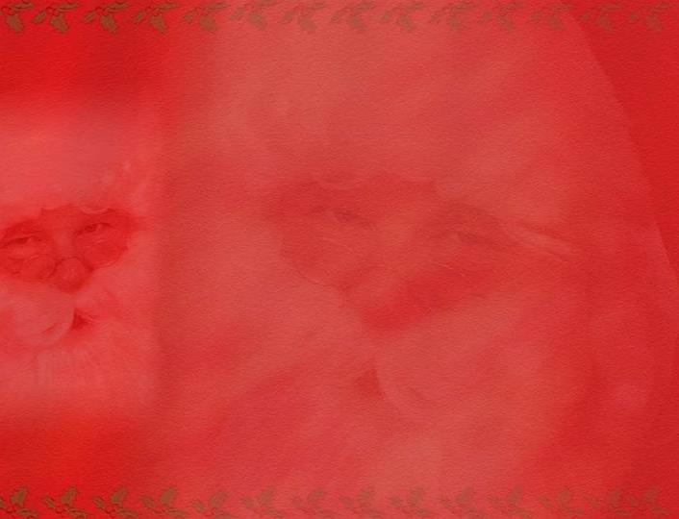
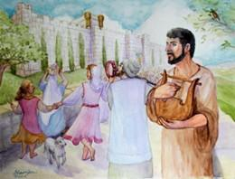
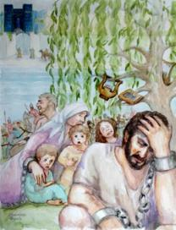
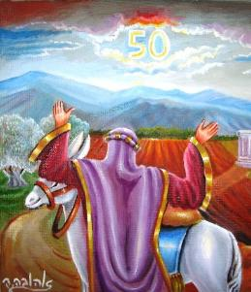
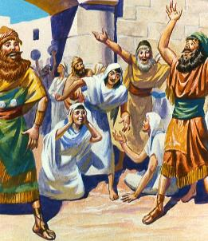
JUBILEUM
“Země nesmí být prodávána bez práva na zpětnou koupi, neboť země je má. Vy jste u mne jen hosté a přistěhovalci” (3. Mojžíšova 25,23)
Jakmile bylo dědictví přijato, existovala zvláštní pravidla upravující užívání půdy: sabatický rok a jubileum.
Sedmý rok odpočinutí, rozsáhlé rozšíření sabatu, umožnil zemi odpočívat (3. Mojžíšova 25,2-5). Nedodržení tohoto zákona bylo jedním z důvodů vyhnanství (2.Paralipomenon 36,20-21).
Jubileum znamenalo návrat půdy původním vlastníkům, čímž se předešlo sociálním nerovnostem (3. Mojžíšova 25,10.23.40.41).
To je v podstatě hlavní účel evangelia: smazat rozdíl mezi bohatými a chudými, podnikateli a zaměstnanci, privilegovanými a znevýhodněnými, postavit nás všechny na roveň tím, že uzná, že Boží milost naprosto potřebujeme.

Slide 8

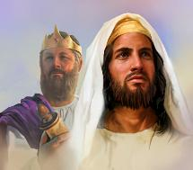
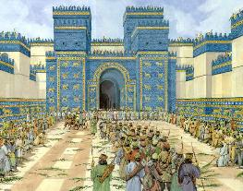
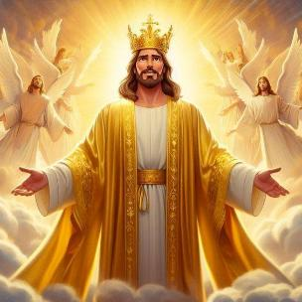
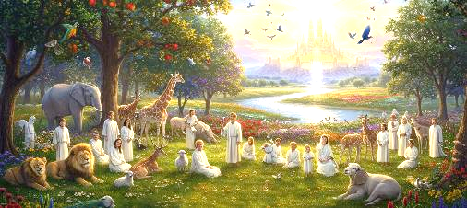
NAVRÁCENÍ ZEMĚ
“Budou v ní sídlit oni i jejich synové a synové jejich synů navěky a David, můj služebník, bude jejich knížetem navěky” (Ezechiel 37,25)
Kvůli jejich neposlušnosti byl Izrael vykořeněn ze své země a uvržen do Babylona. Bůh je však neopustil.
Slíbil, že je přivede zpět, dá jim zemi navždy a ustanoví nad nimi krále Davida (Ezdráš 37,25). Izrael však tuto zemi nevlastnil navždy a David již dávno zemřel. Co tedy toto proroctví znamená?
Zde je zvěstován Ježíš, pravý Král, který vládne věčně. Ten, který nám svou krví zaručuje věčné dědictví.
On je naplněním všech zaslíbení (list Římanům 15,8; 2. list Korintským 1,20). V Něm nyní obdržíme požehnání a v budoucnu zaslíbené dědictví (1. list Petrův 1,3-4). Brzy budou naše nohy šlapat po zaslíbené zemi.

Slide 9

“Adam a Eva ztratili svou neposlušností ráj a kvůli hříchu byla zlořečena celá země. Kdyby se však Boží lid řídil pokyny svého Pána, byla by jejich země opět úrodná a krásná. Sám Bůh jim dal pokyny, jak mají obdělávat půdu, a chtěl, aby s ním spolupracovali na obnově celé země. Tak by se celá jejich země pod Božím vedením stala názorným příkladem pravdivosti Božích nařízení. Jako země poslušností přírodních zákonů vydává své bohatství, tak poslušností mravního Božího zákona měla srdce lidí projevovat vlastnosti Boží povahy”
(E. G. W.: Perly moudrosti strana 147)

